Slide 1
Работа с несколькими формами в С#
69

Slide 2
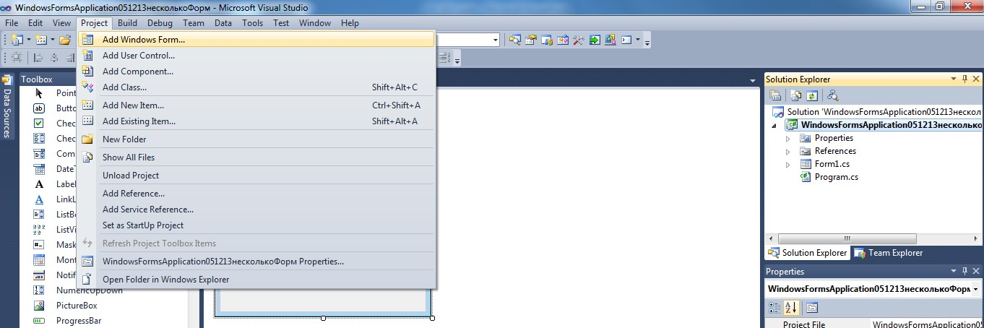
Создание второй формы
В главном меню выбрать Project –> Add
Windows Form …
70

Slide 3
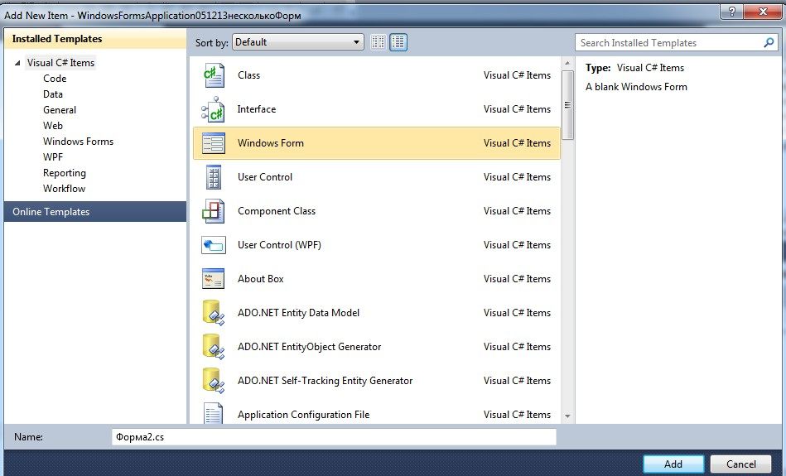
Создание второй формы
Ввести имя формы и нажать кнопку Add.
71

Slide 4
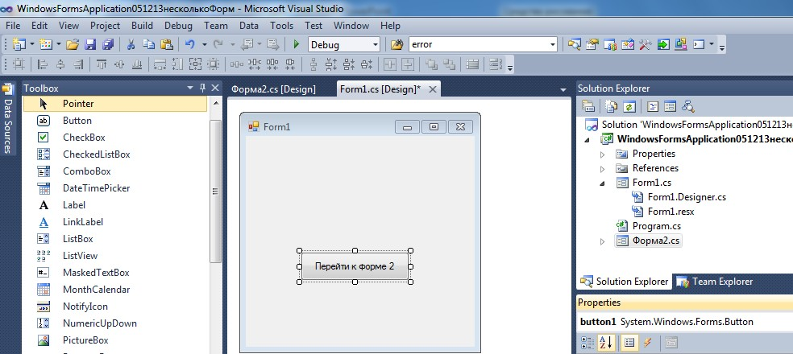
Создание второй формы
Форма 2 появилась в проекте (см. Solution
Explorer). Однако формы 1 и 2 пока не связаны.
Добавим на форму 1 (основную) кнопку, по нажатию на которую будет открываться форма 2.
72

Slide 5
Создание второй формы
Чтобы отобразить вторуя форму, надо создать экземпляр этого класса (Форма2), например в обработчике событий нажатием на кнопку.
Форма2 f = new Форма2(); // создаем f.ShowDialog(); // показываем форму 2 f.Show(); // или так
При этом ShowDialog() блокирует главную форму, т.е. управление вернется в нее, только по закрытию второй формы, а Show() просто отображает вторую форму, т.е. будут доступны обе формы.

Slide 6
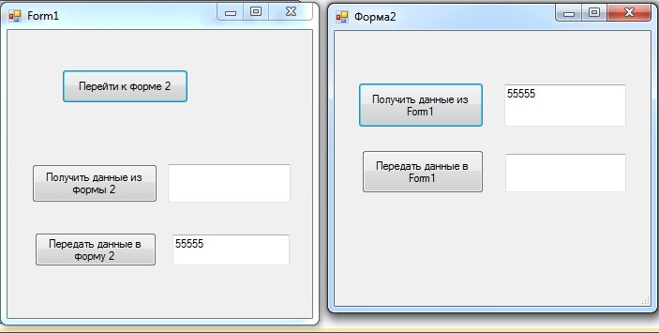
Передача данных из одной формы в другую
Создадим на главной форме Form1 и форме Форма2 кнопки и текстовые поля для обмена данными.

Slide 7
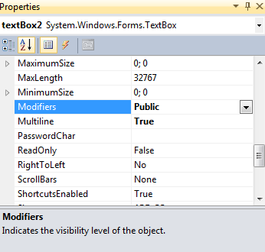
Передача данных из одной формы в другую
Для возможности получения доступа главной
формой формы
(Form1) данных из текстовых полей Форма2 необходимо установить
модификаторы доступа (свойство Modifiers на панели свойств Properties) соответствующих текстовых полей в Public.

Slide 8
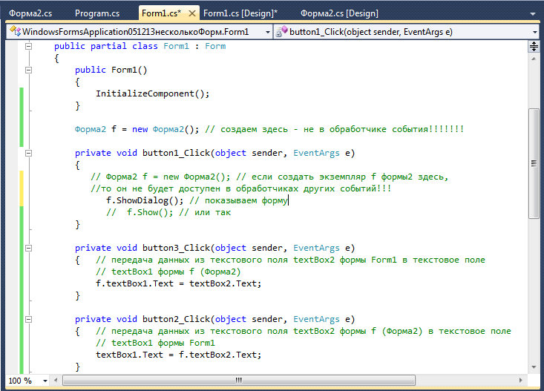
Передача данных из одной формы в другую
Напишем обработчики событий главной формы.

Slide 9
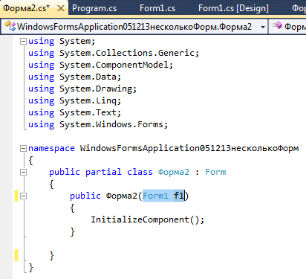
Передача данных из одной формы в другую
Однако дочерняя форма
«не видит» главную форму Form1 (нет возможности обратиться к ее данным).
Поэтому необходимо модифицировать конструктор формы Форма2, путем передачи в него в качестве параметра экземпляра класса главной формы Form1.

Slide 10
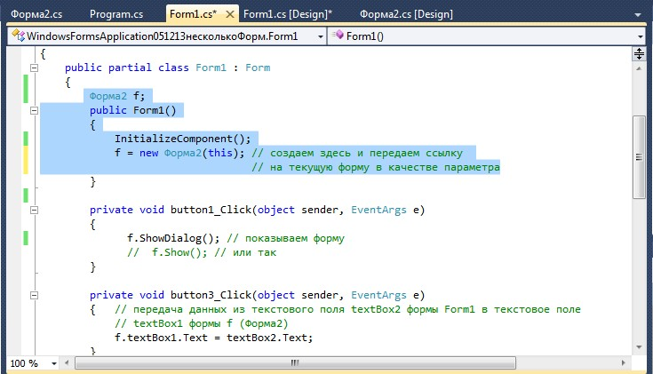
Передача данных из одной формы в другую
Теперь вызывать форму Форма2 из
формы (Form1) можно только при
главной
условии
обязательной передачи в качестве параметра
ссылки на текущую форму (this).

Slide 11
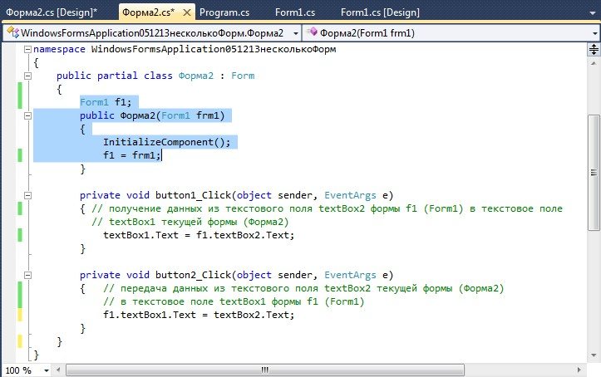
Передача данных из одной формы в другую
Напишем обработчики событий формы Форма2.

Slide 12
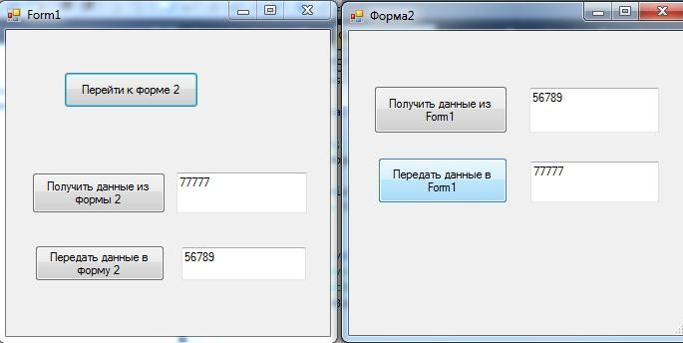
Передача данных из одной формы в другую
Пример работы программы.
80

Slide 13
Приведение и преобразование типов
Неявные преобразования.
Не требуется никакого специального синтаксиса, поскольку преобразование безопасно для типов и данные не теряются. Примерами могут служить преобразования от меньшего к большему целому типу, и преобразования из производных классов в базовые классы.
Явные преобразования (приведения).
Для явных преобразований необходим оператор приведения. Приведение требуется, когда при преобразовании может быть потеряна информация, или когда преобразование может завершиться неудачей по другим причинам. К типичным примерам относится числовое преобразование в тип, который имеет меньшую точность или меньший диапазон значений, а также преобразование экземпляра базового класса в производный класс.
Пользовательские преобразования.
Пользовательские преобразования выполняятся специальными методами, которые можно определить для включения явных и неявных преобразований между пользовательскими типами, не имеющих отношения базовый класс — производный класс.
Преобразования с помощью вспомогательных классов.
Для преобразования между несовместимыми типами, например целые числа и объекты System::DateTime, или шестнадцатеричные строки и байтовые массивы, можно использовать класс System::Convert.

Slide 14
Приведение и преобразование типов
Неявные преобразования
int num = 2147483647; long bigNum = num;
Явные преобразования
double x = 1234.7;
int a;
a = (int)x;
System.Console.WriteLine(a);
Преобразования с помощью вспомогательного класса
System.Convert:
double value=1231.2;
string str=Convert.ToString(value); System.Console.WriteLine(str);

Slide 15
Метод ToString()
ToString() является основным методом форматирования,
который преобразует объект в строковое представление.
int a = 55;
double b = 7.58;
textBox1.Text = a.ToString() + " " + b.ToString();

Slide 16
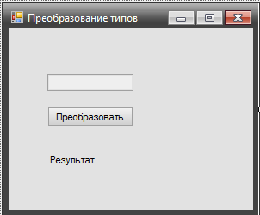
Пример программы
Составим программу, использующую приведение и
преобразование типов.
Добавим на форму следующие компоненты:
Label (Text=“Результат”, name=“result”)
TextBox ( по умолчания)
Button (Text=“Преобразовать”)
Отформатируем по следующему образцу:

Slide 17
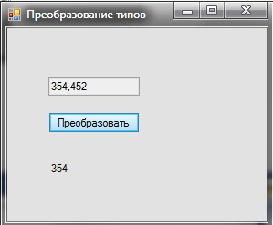
Пример программы
Добавим обработчик кнопке button1:
//конвертируем содержимое TextBox в переменнуя типа double
//используя класс Convert
double double_value = Convert.ToDouble(textBox1.Text);
//преобразовываем в тип long используя явное преобразование
long long_integer = (long)double_value;
//используя класс Convert сохраняем значение в переменной типа int
int integer = Convert.ToInt32(long_integer);
//используя метод ToString(), преобразовываем
// int в string, а результат
// заносим в метку result result.Text = integer.ToString();

Slide 18
Управляющие операторы языка C#

Slide 19
Блок (составной оператор)
Блок — это последовательность операторов, закляченная
в операторные скобки:
{ }
Блок воспринимается компилятором как один оператор и может использоваться всюду, где синтаксис требует одного оператора, а алгоритм — нескольких.
Блок может содержать один оператор или быть пустым.

Slide 20
Операторы ветвления

Slide 21
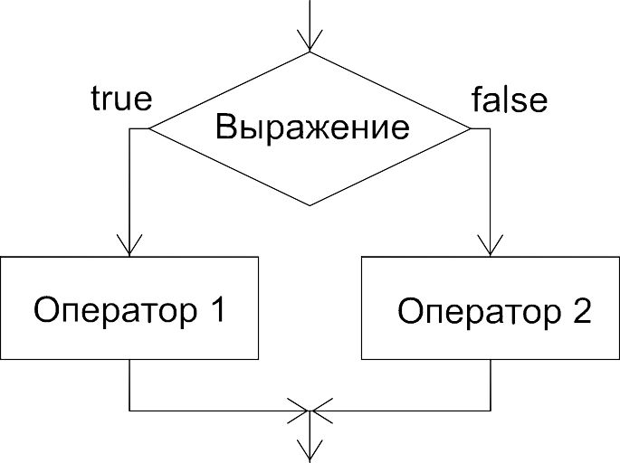
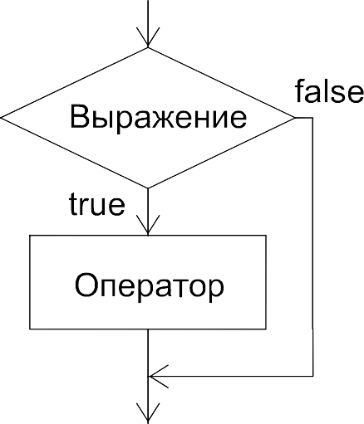
Условный оператор if
if ( выражение ) оператор_1; [else оператор_2;+
if ( a < 0 ) b = 1;
if ( a < b && (a > d || a = 0) ) ++b;
else { b *= a; a = 0; }
89

Slide 22
Оператор выбора switch
switch ( выражение ),
case константное_выражение_1: * список_операторов_1 + case константное_выражение_2: * список_операторов_2 +
case константное_выражение_n: [ список_операторов_n ] [ default: операторы +
}
99

Slide 23
Операторы цикла
Структура оператора цикла
Начальные
значения
Начальные
значения
Условие
Тело цикла
Модиф-я параметра
Тело
цикла
Модиф-я параметра
Условие

Slide 24


Пример 1
y
using System;
namespace ConsoleApplication1
{ class Class1
-2
1
2 x
{ static void Main()
{
Console.WriteLine( "Введите координату x" );
double x = Convert.ToDouble(Console.ReadLine() );
-2
-2
Console.WriteLine( "Введите координату у" );
double y = double.Parse(Console.ReadLine() );
if ( x * x + y * y <= 1 ||
x <= 0 && y <= 0 && y >= - x – 2 )
Console.WriteLine( " Точка попадает в область " );
else
Console.WriteLine( " Точка не попадает в область " );
}
}
}

Slide 25
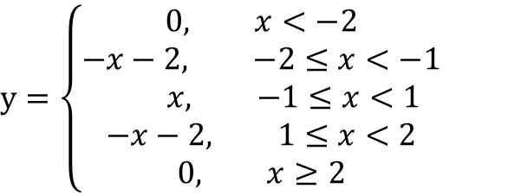
Пример 2
y
$$y=\left\{\begin{aligned}0, x<−2 \\ −x−2, −2≤x<−1 \\ x, −1≤x<1 \\ −x−2, 1≤x<2 \\ 0, x≥2\end{aligned}\right.$$
1
-2
-1
2
x
if ( x < -2 ) y = 0;
if ( x >= -2 && x < -1 ) y = -x - 2; if ( x >= -1 && x < 1 ) y = x;
if ( x >= 1 && x < 2 ) y = -x + 2;
if ( x >= 2 ) y = 0;
y = 0;
if ( x > -2 ) y = -x - 2; if ( x > -1 ) y = x;
if ( x > 1 ) y = -x + 2;
if ( x > 2 ) y = 0;
if ( x < -2 ) y = 0;
else if ( x < -1 ) y = -x - 2; else if ( x < 1 ) y = x; else if ( x < 2 ) y = -x + 2; else y = 0;

Slide 26
Пример: Калькулятор на четыре действия
using System; namespace ConsoleApplication1
{ class Class1 { static void Main() { double a, b, res;
Console.WriteLine( "Введите 1й операнд:" ); a = double.Parse(Console.ReadLine() ); Console.WriteLine( "Введите знак" );
char op = (char)Console.Read(); Console.ReadLine(); Console.WriteLine( "Введите 2й операнд:" );
b = double.Parse(Console.ReadLine() );
bool ok = true;
switch (op)
{
case '+' : res = a + b; break;
case '-' : res = a - b; case '*' : res = a * b; case '/' : res = a / b;
break; break; break;
default : res = double.NaN; ok = false; break;
}
if (ok) Console.WriteLine( "Результат: " + res );
else
Console.WriteLine( "Недопустимая операция" );
}}}
94

Slide 27
Цикл с предусловием
while ( выражение ) оператор;
using System;
namespace ConsoleApplication1
{ class Class1
{ static void Main()
{
double Xn = -2, Xk = 12, dX = 2, t = 0.2, y;
Console.WriteLine( "|
double x = Xn;
while ( x <= Xk )
{
y = t * x;
Console.WriteLine( "| {0} | {1} |", x, y );
x += dX;
}
}
}
}
y = t⋅x
x | y |" );
xn
xk
95

Slide 28
Цикл с постусловием
using System;
namespace ConsoleApplication1
{ class Class1
{ static void Main()
{
char answer; do
{
Console.WriteLine( «нажми Y" ); answer = (char) Console.Read(); Console.ReadLine();
} while ( answer != ' Y' );
}}}
do оператор while
выражение;

Slide 29
Цикл с параметром
for ( инициализация; выражение; модификации ) оператор;
Пример: подсчет суммы чисел от 1 до 100.
int s = 0;
for ( int i = 1; i <= 100; i++ ) s += i;

Slide 30
Рекомендации по написания циклов
не забывать о том, что если в теле циклов while и for требуется
выполнить более одного оператора, нужно заключать их в блок;
убедиться, что всем переменным, встречающимся в правой части операторов присваивания в теле цикла, до этого присвоены значения;
проверить, изменяется ли в теле цикла хотя бы одна переменная,
входящая в условие продолжения цикла;
предусматривать аварийный выход из итеративного цикла по достижения некоторого предельно допустимого количества итераций.

Slide 31
Передача управления
оператор break — завершает выполнение цикла, внутри которого записан;
оператор continue — выполняет переход к следующей итерации цикла;
оператор return — выполняет выход из функции, внутри которой
он записан;
оператор throw — генерирует исключительную ситуацию;
оператор goto — выполняет безусловную передачу управления

Slide 32
Операторы return и goto
Оператор return
завершает выполнение функции и передает управление в точку ее вызова:
return [ выражение];
Оператор goto
goto метка;
В теле той же функции должна присутствовать ровно одна конструкция
вида:
метка: оператор;
goto default;
100

Slide 33
Оператор перехода goto
Использование оператора безусловного перехода оправдано, как правило,
только в двух случаях:
принудительный выход вниз по тексту программы из нескольких вложенных циклов или переключателей;
переход из нескольких мест программы в одно (например, если перед выходом из программы необходимо всегда выполнять какие-либо действия).
if ( alles_kaput ) goto err;
…
if ( oops ) goto err;
…
err: Console.WriteLine( “ОШИБКА”);
return;
101

Slide 34
Второстепенные (дополнительные) элементы управления
116

Slide 35


Второстепенные элементы
К второстепенным элементам управления программой
относятся:
TrackBar
ProgressBar
NumericUpDown
ListView
TreeView

Slide 36
Второстепенные элементы
ListView
Элемент управления ListView предназначен для отображения списков данных. Компонент ListView отличается от ListBox расширенным списком возможностей: установка пиктограмм для каждого элемента списка, отображение данных в нескольких колонках, несколько стилей представления элементов списка.
TreeView
Компонент TreeView предназначен для отображения данных в виде дерева. Т.е. элементы представления начинаются с корня дерева и отображаются вглубь.

Slide 37
Второстепенные элементы
TrackBar
Типичным примером применения элемента TrackBar
регулятор громкости в панели Windows. TrackBar
является
может
использоваться в различных режимах: в горизонтальном или вертикальном положении, с отображением дополнительных линий или без них.
ProgressBar
Как правило, ProgressBar используют для отображения степени
завершенности той или иной операции.
NumericUpDown
Данный элемент позволяет вводить численные значения в поле ввода. Данный элемент управления имеет три возможности ввода данных: щелчок мышкой на указателе вверх-вниз, использование кнопок вверх-вниз на клавиатуре или ввода данных в поле ввода.

Slide 38
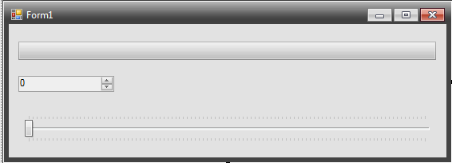
Пример программы
Создадим программу, в которой значение ProgressBar будет задаваться при помощи элемента управления TrackBar или NumericUpDown: Добавим на форму следующие компоненты:
ProgressBar
TrackBar
NumericUpDown
120

Slide 39
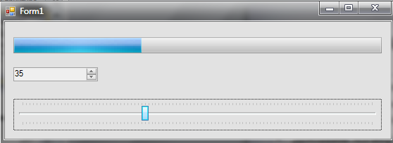
Пример программы
Добавим два обработчика события:
private void numericUpDown1_ValueChanged(object sender, EventArgs e)
private void trackBar1_Scroll(object sender, EventArgs e)
Добавим логику:
private void trackBar1_Scroll(object sender, EventArgs e){
//присвоить значения ProgressBar значение TrackBar
progressBar1.Value = trackBar1.Value;
//присвоить значения NumericUpDown значение TrackBar
numericUpDown1.Value = trackBar1.Value;
}
private void numericUpDown1_ValueChanged(object sender, EventArgs e) {
//присвоить значения TrackBar значение NumericUpDown trackBar1.Value = (int)numericUpDown1.Value;
//Выполняем те же действия для ProgressBar
progressBar1.Value = (int)numericUpDown1.Value;
}
121

